Slide 1


114年加強重要節日安全維護工作主軸
治安平穩、交通順暢、民眾安心

Slide 2
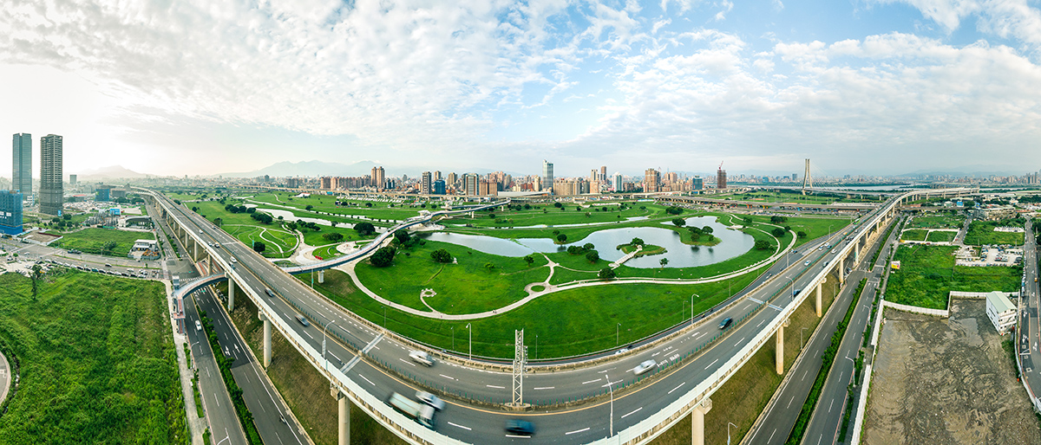
新北宜居
安居樂業 我們實現
一、前言
二、工作期間
三、工作主軸
四、工作重點
Notes:
自去(106)年起「春安工作」修正名稱為「加強重要節日安全維護工作」，以治安、交通、為民服務為工作重點，因地制宜且常態推動本專案工作。

Slide 3


前言
工作期間
工作主軸
工作重點
「114年加強重要節日安全維護工作」配合當前治安現況
，以治安、交通、為民服務為工作重點。
Notes:
自去(106)年起「春安工作」修正名稱為「加強重要節日安全維護工作」，以治安、交通、為民服務為工作重點，因地制宜且常態推動本專案工作。

Slide 4
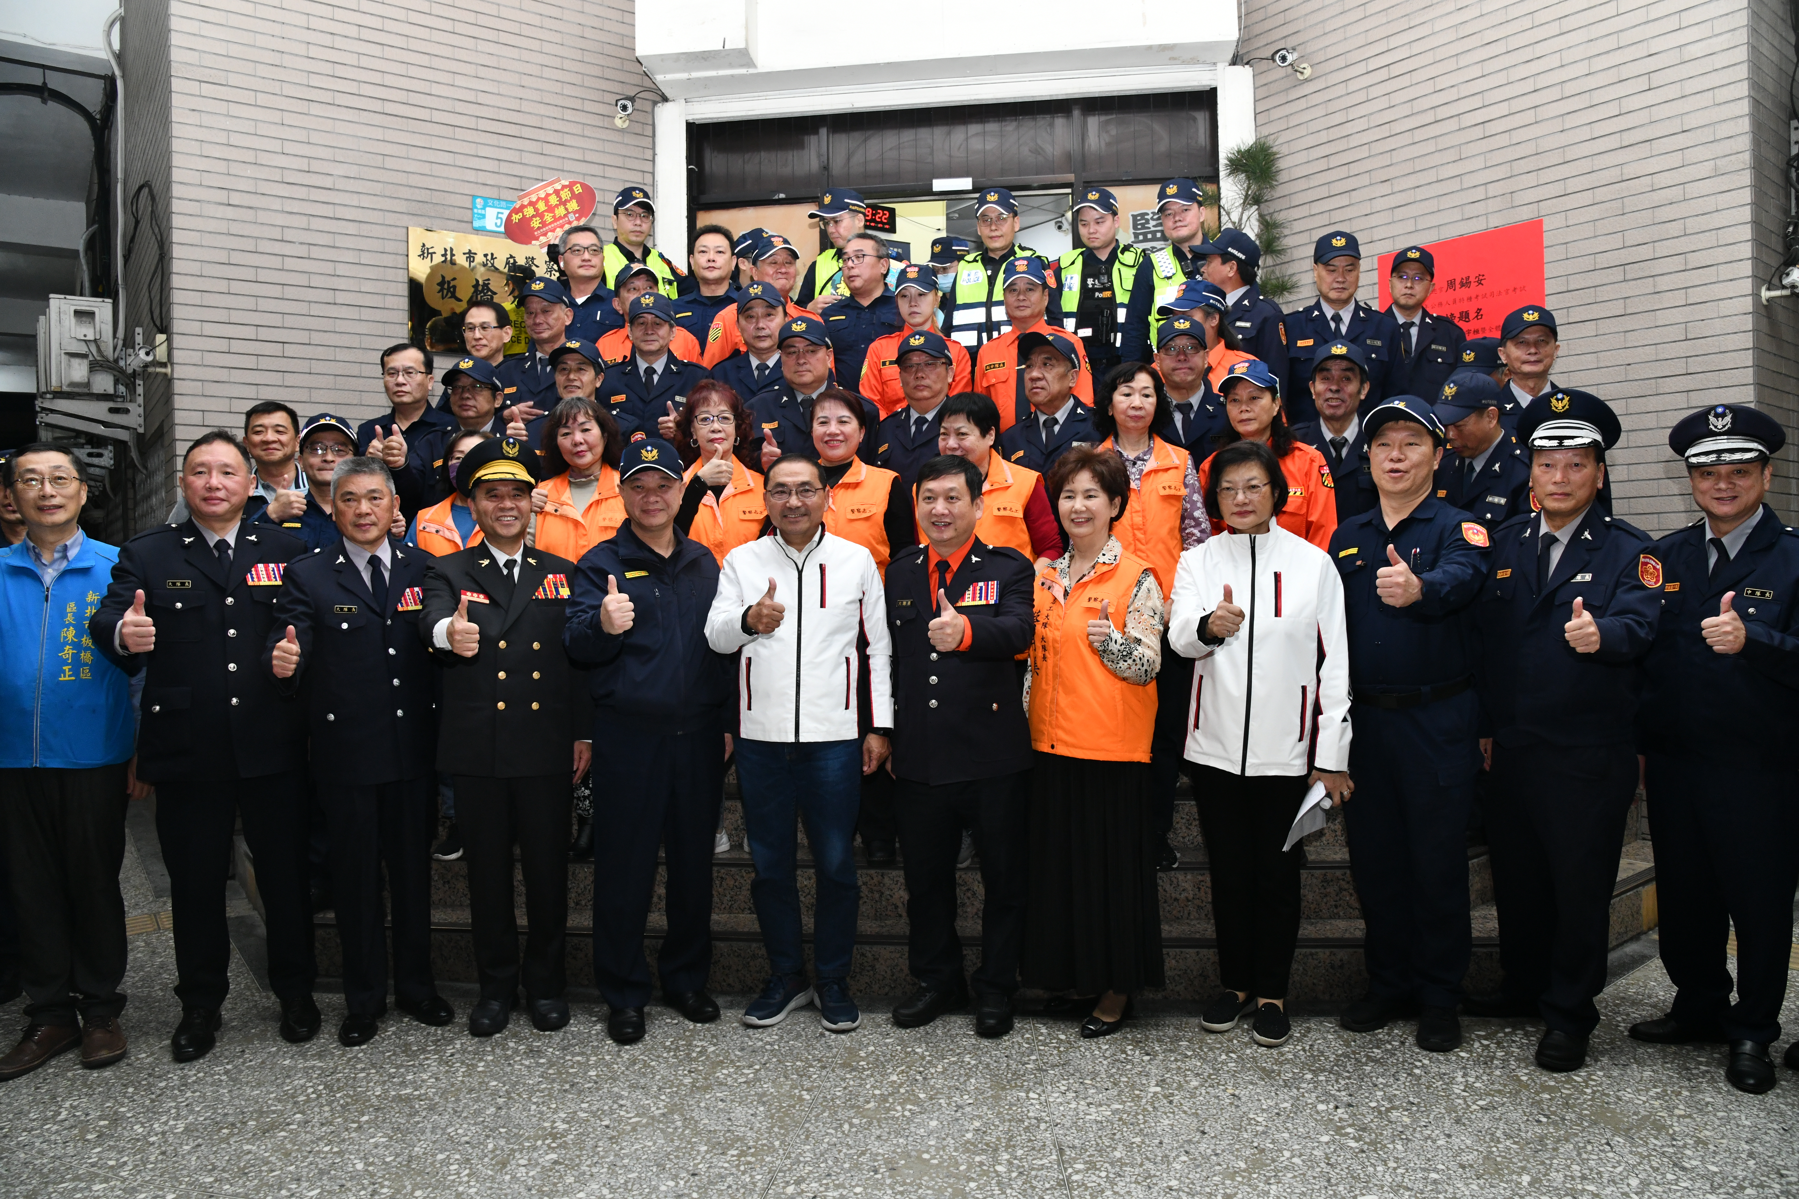
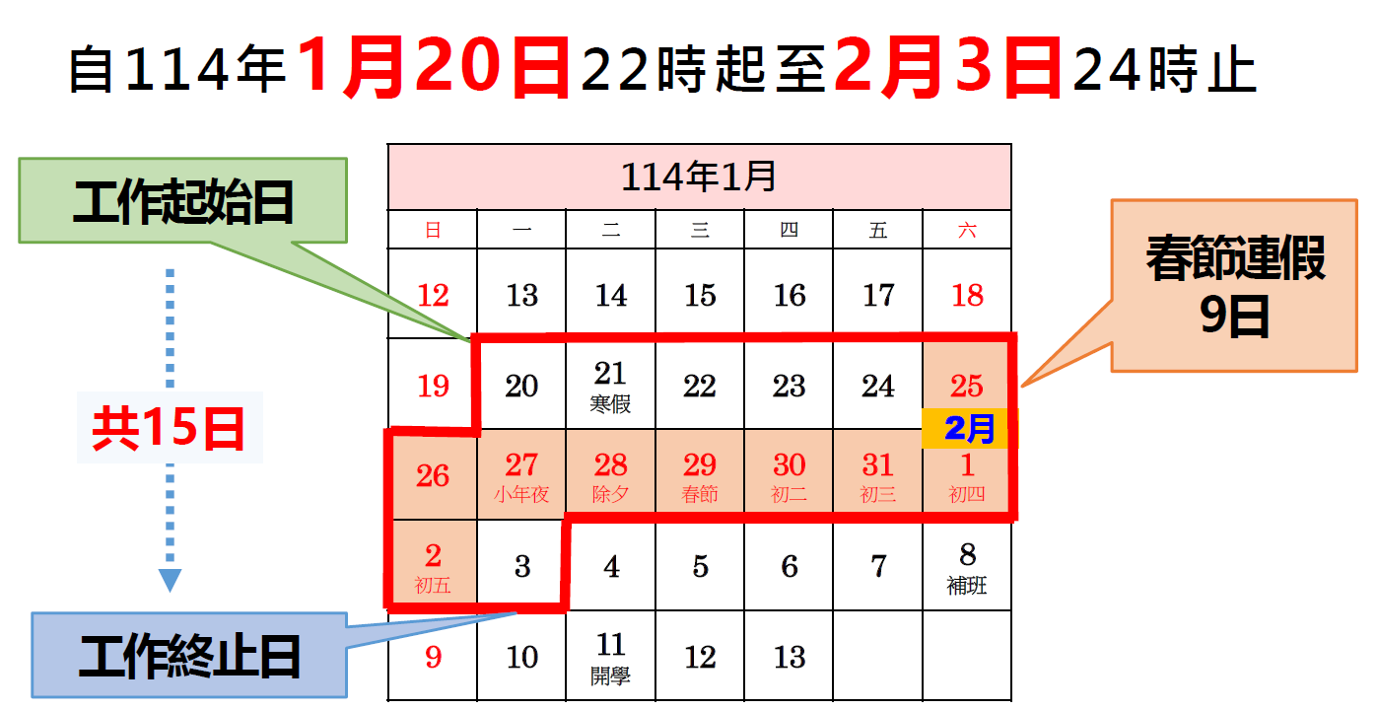
前言
工作期間
工作主軸
工作重點
Notes:
本專案期程自107年2月8日22時起至22日24時止，為期15日，其中含括春節期間。

Slide 5
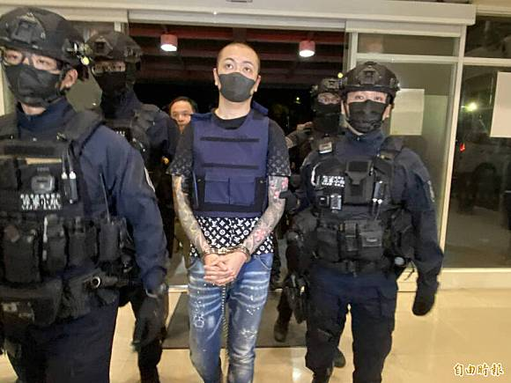
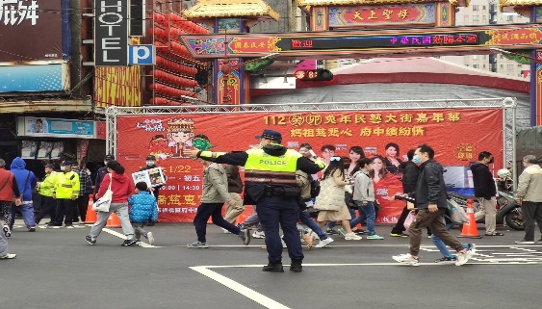
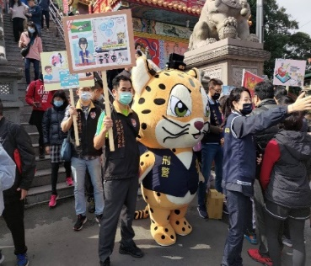
前言
工作期間
工作主軸
工作重點
109年加強重要節日安全維護工作報告
治安平穩
交通順暢
民眾安心
治安平穩：維護金融機構安全、取締賭博犯罪。
交通順暢：春節期間易壅塞路段、風景區、景點交通疏導及管制作為。
民眾安心：結合民力服務社區、設置機動派出所。

Slide 6
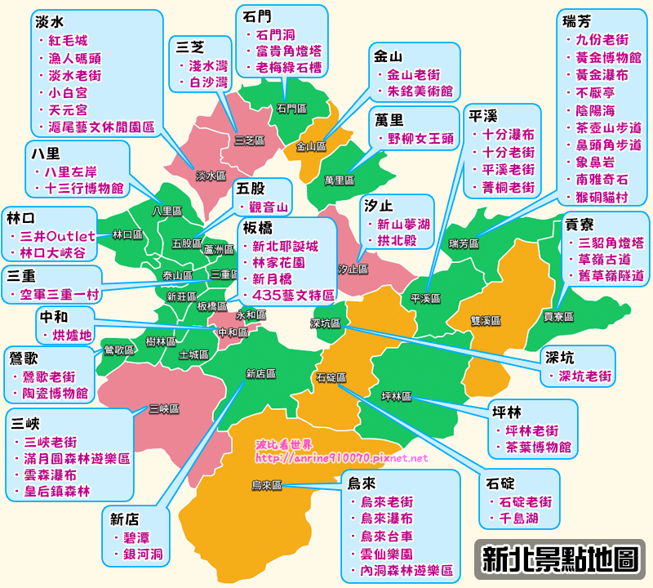
前言
工作期間
工作主軸
工作重點
依據轄區特性，於春節期間提供治安、交通具體服務措施及宣導民眾使用，讓人民安心歡度節慶。

Slide 7
民眾安心：
一、協助維護民眾(含外僑)舉家外出住居安全維護工
作。
二、設置機動派出所。
三、協助失蹤人口返家團圓。
四、結合民力服務社區運用義警、民防、守望相助
隊及志工等民力投入鄰里社區服務，彰顯警察服
務熱忱，藉以增進良好警民關係，讓民眾感受警
察貼心服務。

Slide 8
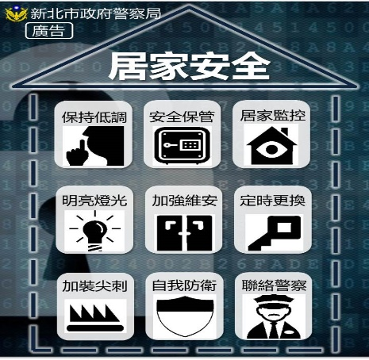

分局網頁及臉書宣導外僑居家安全資訊，擴大服務面，有效預防犯罪。
居家安全中文版
居家安全英文版
Notes:
本專案期程自107年2月8日22時起至22日24時止，為期15日，其中含括春節期間。

